Slide 1
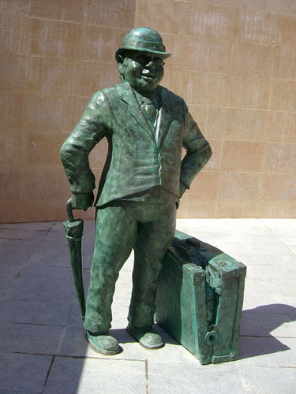
Illes de vianants

Slide 2
Illa vianants
Millorar la qualitat de vida i la salut dels ciutadans.
Millorar la seguretat viària, reduint l’accidentabilitat i retornar als nens i persones grans un espai exterior per al seu oci.
Fomentar un canvi en els estils de vida i en els hàbits en la mobilitat urbana, recolzant al vianant i potenciant els recorreguts a peu, tot reduint la contaminació ambiental i acústica.
Potenciar les activitats econòmiques relacionades amb el comerç, dinamitzant-lo i afavorint la cohesió social.

Slide 3
Illa vianants
Són espais on l’accés es troba reservat a vianants i a on el vehicle només circula en determinats supòsits:
Vehicles autoritzats.
Vehicles de serveis, emergències i persones amb mobilitat reduïda.
Vehicles comercials en horari de càrrega i descàrrega.

Slide 4
Illa vianants
planificació
Qui ho pot demanar?
Totes les persones residents a l’illa de vianants.
Titulars o llogaters d’un garatge, d’un local comercial o habitatge.
Persones amb mobilitat reduïda que tinguin un certificat de reconeixement de la discapacitat.
Aquelles persones que ho necessitin podran sol·licitar una autorització temporal i excepcional, al Departament de Mobilitat.

Slide 5
Illa vianants
planificació
Quina documentació cal aportar?
Sempre
DNI
Permís de circulació.
Certificat empresa titular vehicle.
Escriptures, contracte de lloguer o autorització propietari.
Certificat de reconeixement discapacitat.
Diferent casuística

Slide 6
Illa vianants
planificació
Finals d’agost: carta d’informació.
Mes de setembre, tramitació online o presencial a l’oficina de les illes de vianants a la Pl. Miquel de Clariana, 5.
Horari de dilluns a divendres de 8 a 15 hores.
Atenció telefònica de 10 a 22 hores.
Principis d’octubre: carta de confirmació dades i usuari per accedir a l’aplicatiu online.
Principis de novembre posada en marxa, 2 mesos de proves.

Slide 7
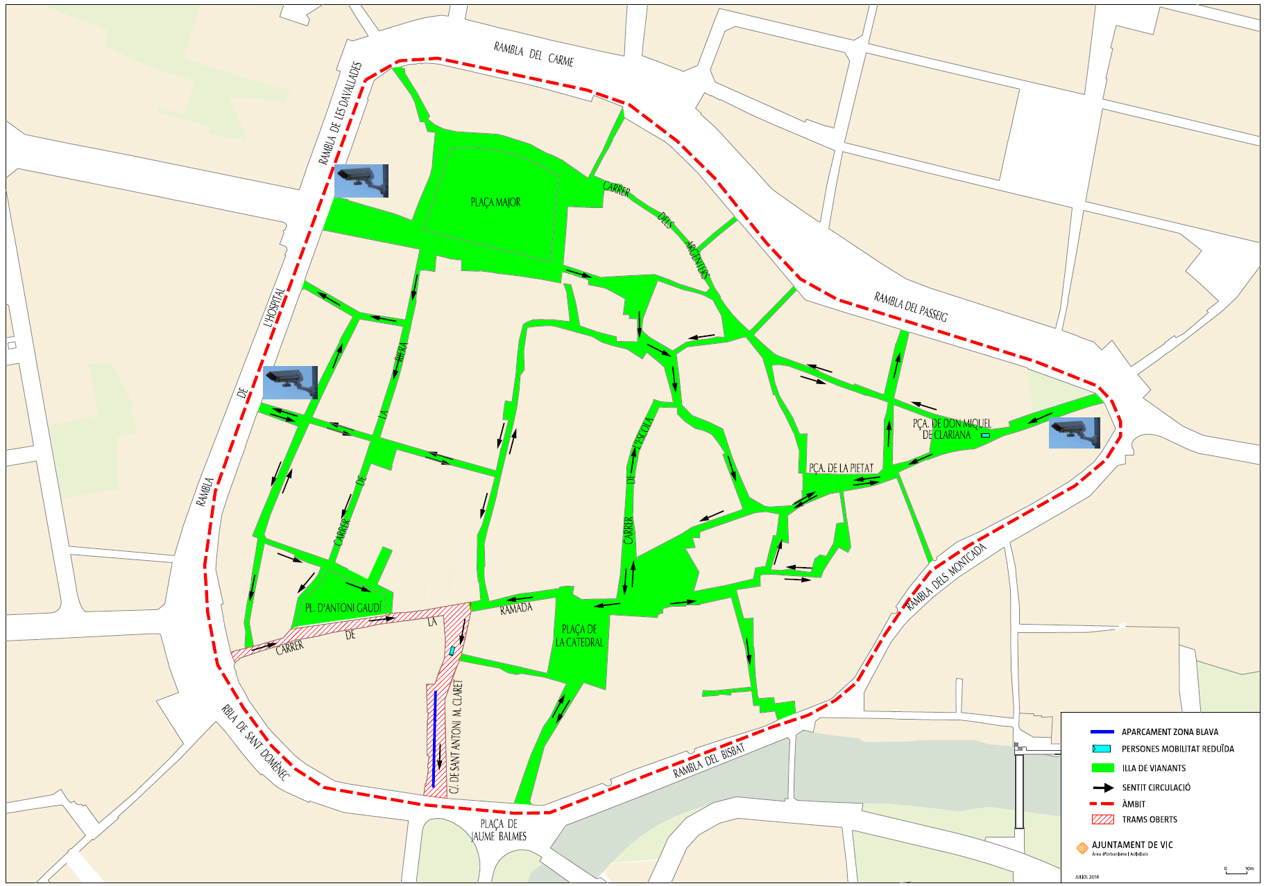
Illa vianants nucli antic

Slide 8
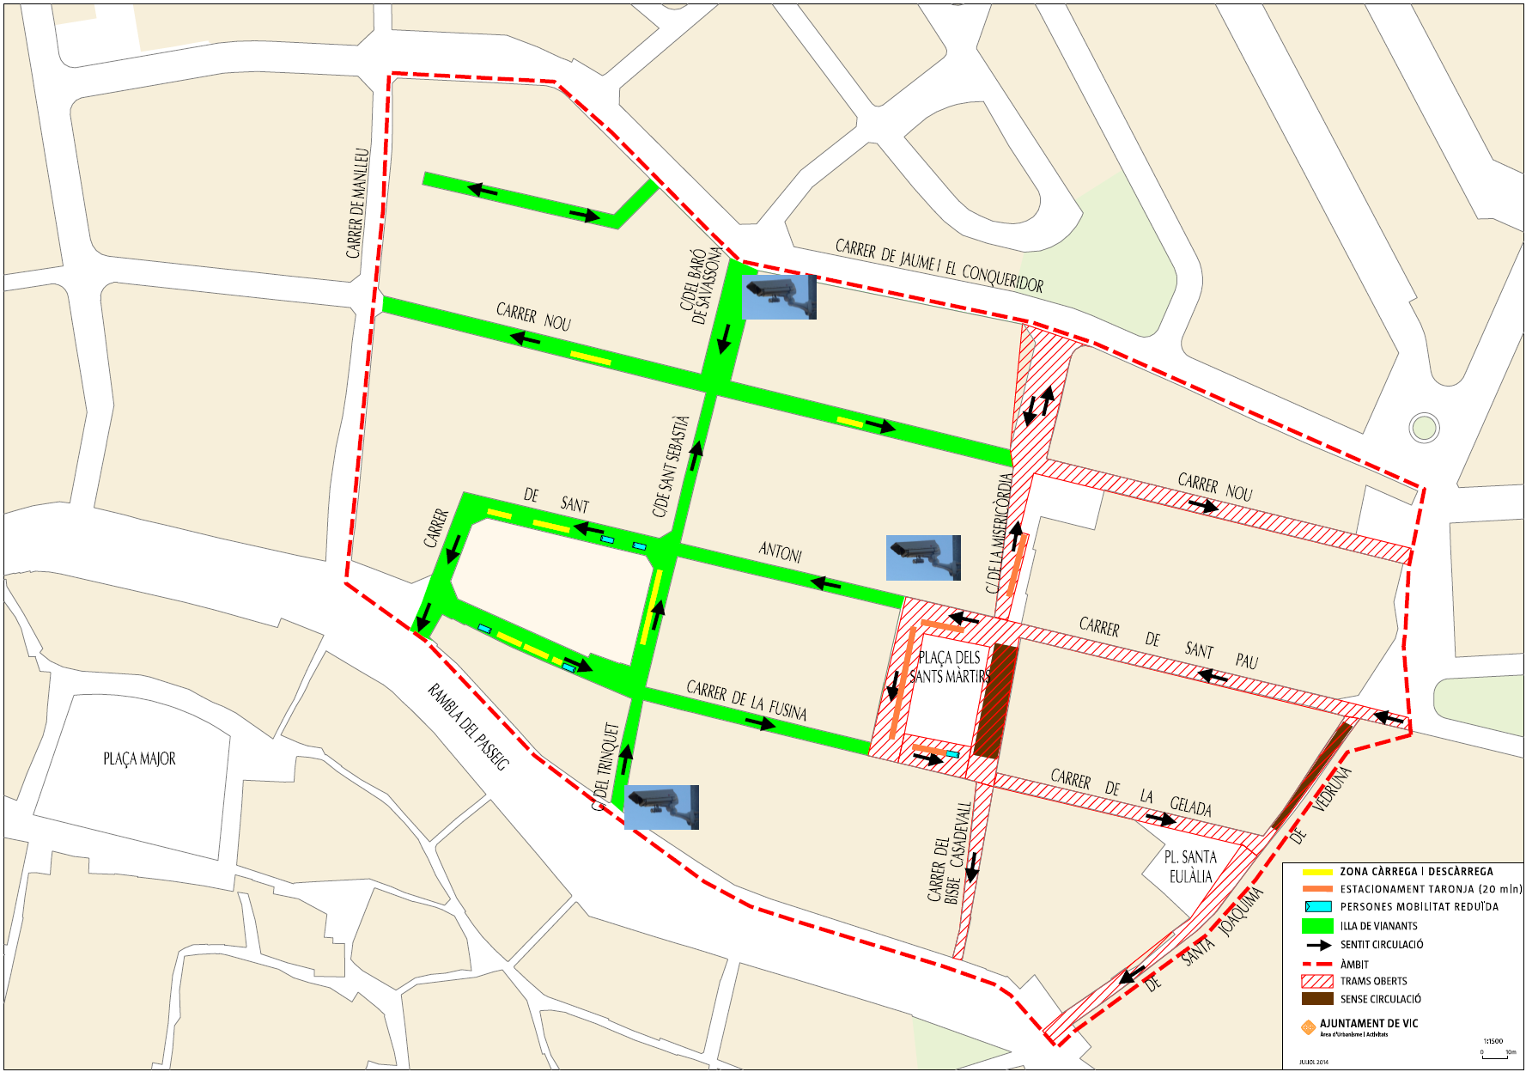
Illa vianants eixample morató

Slide 9
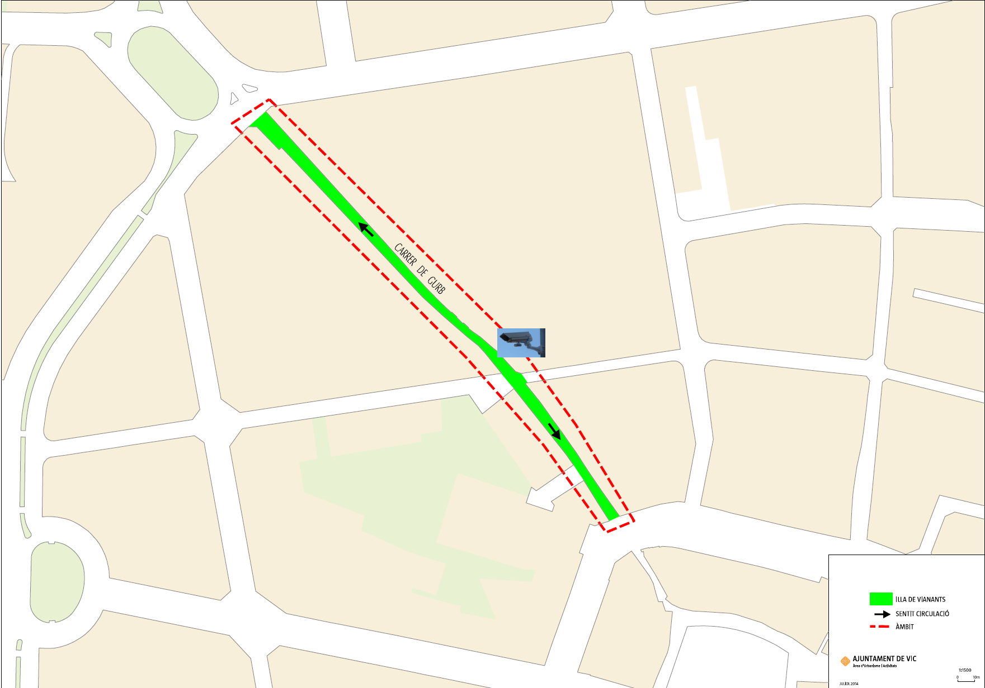
Illa vianants carrer gurb

Slide 10
Dubtes i/o suggeriments:
mobilitat@vic.cat
Gràcies.

